Slide 1




HOẠT ĐỘNG SẢN XUẤT CỦA NGƯỜI DÂN Ở ĐỒNG BẰNG BẮC BỘ (TT)

Slide 2
ĐỊA LÍ
Kiểm tra bài cũ:
1. Kể tên một số cây trồng, vật nuôi chính của đồng bằng Bắc Bộ.
2. Em hãy nêu thứ tự các công việc trong quá trình sản xuất lúa gạo của người dân đồng bằng Bắc Bộ ?

Slide 3
ĐỊA LÍ
HOẠT ĐỘNG SẢN XUẤT
CỦA NGƯỜI DÂN Ở ĐỒNG BẰNG
BẮC BỘ (tt)
3/ Nơi có hàng trăm nghề thủ công truyền thống:

Slide 4
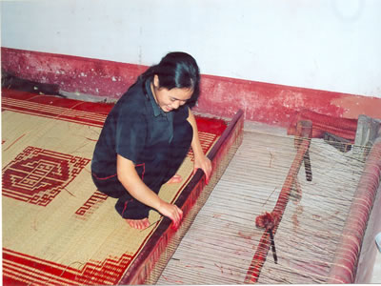
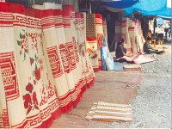
Nghề dệt chiếu

Slide 5
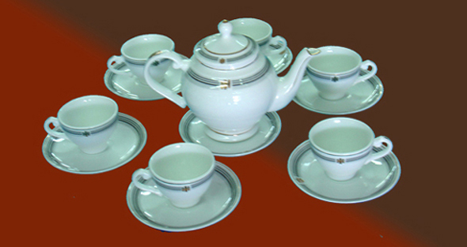
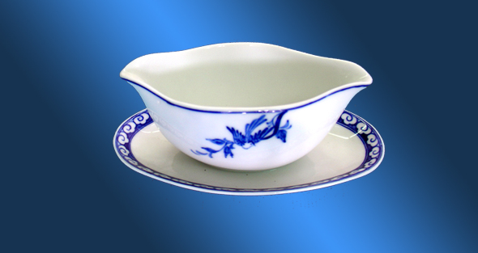
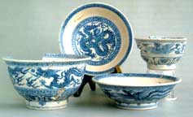
Đồ gốm sứ

Slide 6
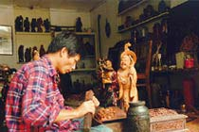
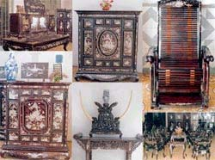
Nghề trạm gỗ

Slide 7
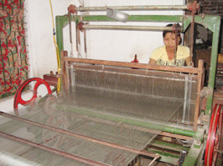
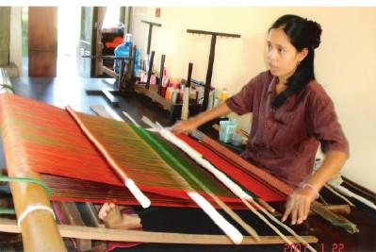
Nghề dệt lụa

Slide 8
ĐỊA LÍ:
HOẠT ĐỘNG SẢN XUẤT
CỦA NGƯỜI DÂN Ở ĐỒNG BẰNG BẮC BỘ (tt)
3/ Nơi có hàng trăm nghề thủ công truyền thống:
Tên làng nghề | Sản phẩm thủ công nổi tiếng

Slide 9
ĐỊA LÍ:
HOẠT ĐỘNG SẢN XUẤT
CỦA NGƯỜI DÂN Ở ĐỒNG BẰNG BẮC BỘ (tt)
3/ Nơi có hàng trăm nghề thủ công truyềnthống:
Tên làng nghề | Sản phẩm thủ công nổi tiếng
VẠN PHÚC ( HÀ TÂY )
LỤA
BÁT TRÀNG ( HÀ NỘI )
GỐM SỨ
KIM SƠN ( NINH BÌNH)
CHIẾU CÓI
ĐỒNG SÂM (THÁI BÌNH)
CHẠM BẠC
ĐỒNG KỊ ( BẮC NINH )
ĐỒ GỖ

Slide 10
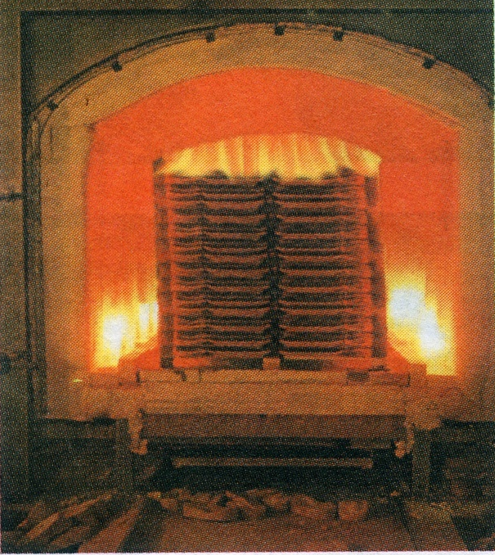

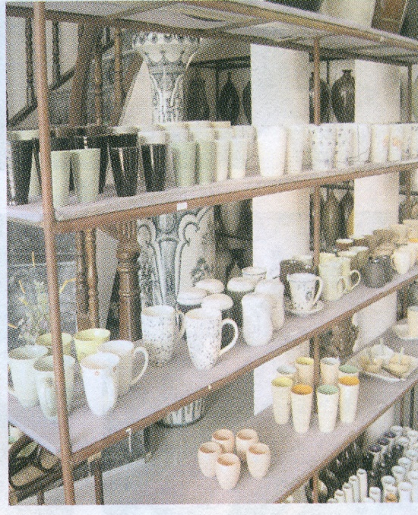

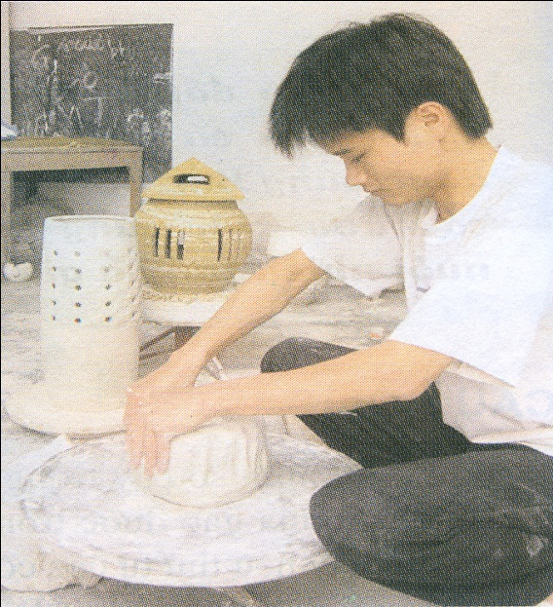

Hãy sắp xếp trình tự các công đoạn tạo ra sản phẩm gốm.
Nung gốm
Phơi gốm
Các sản phẩm gốm
Tráng men
Nhào đất và tạo dáng cho gốm
Vẽ hoa văn

Slide 11
ĐỊA LÍ:
HOẠT ĐỘNG SẢN XUẤT
CỦA NGƯỜI DÂN Ở ĐỒNG BẰNG BẮC BỘ (tt)
3/ Nơi có hàng trăm nghề thủ công truyền thống:
- Có nhiều làng nghề thủ công.
- Có nhiều sản phẩm nổi tiếng ở trong và ngoài nước.

Slide 12
ĐỊA LÍ:
HOẠT ĐỘNG SẢN XUẤT
CỦA NGƯỜI DÂN Ở ĐỒNG BẰNG BẮC BỘ (tt)
3/ Nơi có hàng trăm nghề thủ công truyền thống:
- Sản phẩm nổi tiếng ở trong và ngoài nước.
- Có nhiều làng nghề thủ công.
4/ Chợ phiên:

Slide 13
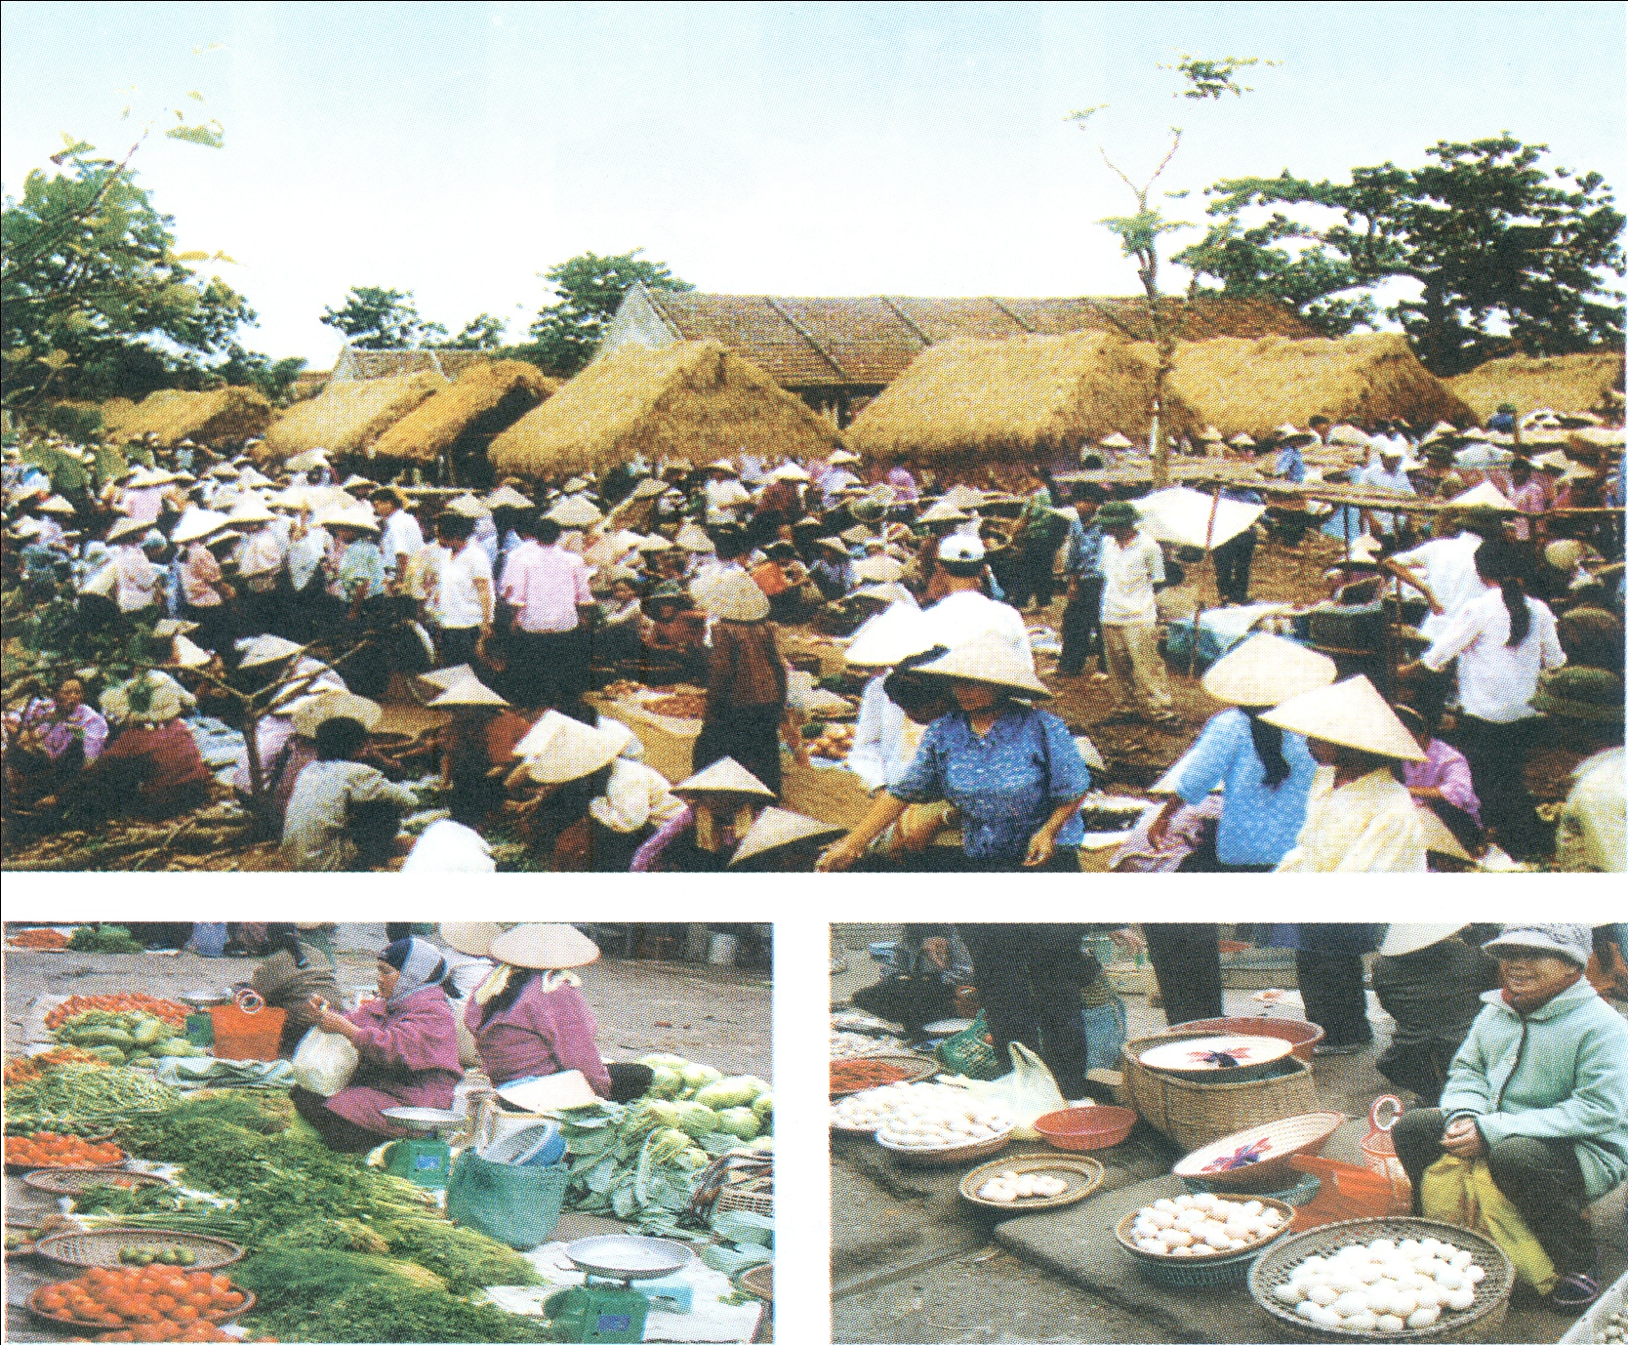
Câu hỏi :
Hãy kể về chợ phiên ở đồng bằng Bắc Bộ ?
Cảnh chợ phiên ở làng quê đồng bằng Bắc Bộ

Slide 14
ĐỊA LÍ:
HOẠT ĐỘNG SẢN XUẤT
CỦA NGƯỜI DÂN Ở ĐỒNG BẰNG BẮC BỘ (tt)
3/ Nơi có hàng trăm nghề thủ công truyền thống:
- Sản phẩm nổi tiếng ở trong và ngoài nước.
- Có nhiều làng nghề thủ công.
4/ Chợ phiên:
- Mua bán tấp nập.
- Hàng hoá bán phần lớn sản xuất tại địa phương.

Slide 15
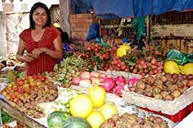
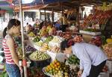
Cảnh chợ hiện nay ở nơi em ở

Slide 16
ĐỊA LÍ:
HOẠT ĐỘNG SẢN XUẤT CỦA NGƯỜI DÂN Ở ĐỒNG BẰNG BẮC BỘ (tt)
Người dân ở đồng bằng Bắc Bộ có hàng trăm
  nghề thủ công với nhiều sản phẩm nổi tiếng ở
  trong và ngoài nước. Nơi có nghề thủ công phát
  triển tạo nên làng nghề.
  Chợ phiên ở đồng bằng Bắc Bộ là nơi diễn ra
  các hoạt động mua bán tấp nập. Hàng hoá bán
  ở chợ phần lớn là các sản phẩm sản xuất tại
  địa phương

Slide 17
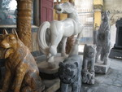
Địa lý:
Hoạt động sản xuất của con người ở đồng bằng Bắc Bộ (Tiếp theo)
LẬT HÌNH TÌM NGHỀ
Tráng men
5
Người mua bán tấp nập.
2
Dệt Lụa
1
4
Bát Tràng
Họp theo phiên
3

Slide 18


CẢM ƠN THẦY CÔ

